Slide 1
Matriz de Historias de Usuario

Slide 2
Historias de Usuario
Las Historias de Usuario surgieron en eXtremme Programming (XP) como una respuesta a una situación habitual en los proyectos de desarrollo do software

Slide 3


Historias de Usuario
Las Historias de Usuario surgieron en eXtremme Programming (XP) como una respuesta a una situación habitual en los proyectos de desarrollo do software: los clientes o especialistas de negocio se comunican con los equipos de desarrollo a través de extensos documentos conocidos como especificaciones funcionales.
A su vez, las especificaciones funcionales son la documentación de supuestos y están sujetas a interpretaciones, lo que causa malos entendidos y que finalmente el software construido no se corresponda con la realidad esperada.
Una historia de usuario representa una necesidad de negocio que puede ser implementada en un sprint y aporta valor al producto. Al final del Sprint la historia añade una nueva funcionalidad o característica al producto y puede ser candidata para pasar a producción.

Slide 4
Historias de Usuario
Componentes de una Historia de Usuario:
Una Historia de Usuario se compone de 3 elementos, tambien conocidos como “las tres Cs” de las Historias de Usuario:
  Card (Ficha) – Toda historia de usuario debe poder describirse en una ficha de papel pequeña. Si una Historia de Usuario no puede describirse en ese tamaño, es una señal de que estamos traspasando las fronteras y comunicando demasiada información que debería compartirse cara a cara.
  Conversación – Toda historia de usuario debe tener una conversación con el Product Owner. Una comunicación cara a cara que intercambia no solo información sino también pensamientos, opiniones y sentimientos.
  Confirmación – Toda historia de usuario debe estar lo suficientemente explicada para que el equipo de desarrollo sepa que es lo que debe construir y que es lo que el Product Owner espera. Esto se conoce también como Criterios de Aceptación.

Slide 5
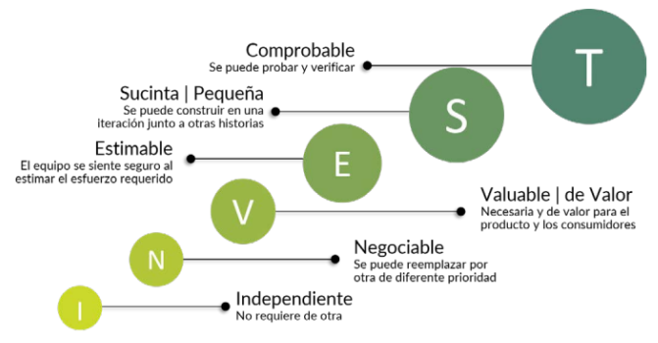
Historias de Usuario
INVEST - Características de una Historia de Usuario
Se recomienda que toda Historia de Usuario cumpla con 6 características:
Como [rol del usuario] quiero [objetivo] para poder [beneficio]

Slide 6
Historias de Usuario
Ejemplos:
Como Usuario Anónimo quiero poder registrarme en el portal para crear una cuenta.
Como Usuario Registrado quiero poder iniciar sesión en el portal para poder acceder a la información de mis servicios contratados.
Como instructor quiero una herramienta para el acceso a los ambientes aprendizaje de forma ágil y segura.

Slide 7
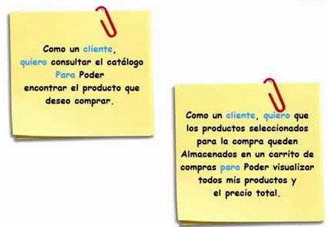
Historias de Usuario
Los beneficios de este tipo de redacción son, principalmente:
Primera Persona
Priorización
Propósito
Ejemplo: Como estudiante necesito acceder al sistema para poder consultar mis calificaciones.

Slide 8
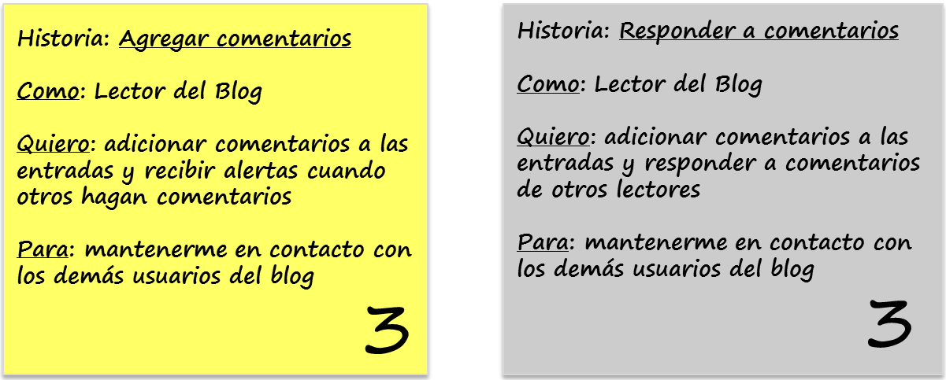
Historias de Usuario

Slide 9
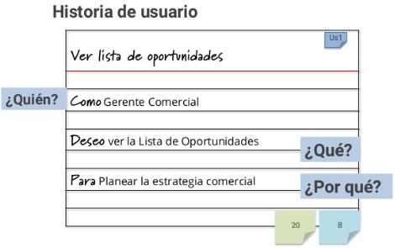
Historias de Usuario

Slide 10
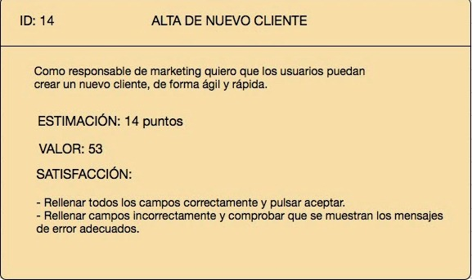
Historias de Usuario

Slide 11
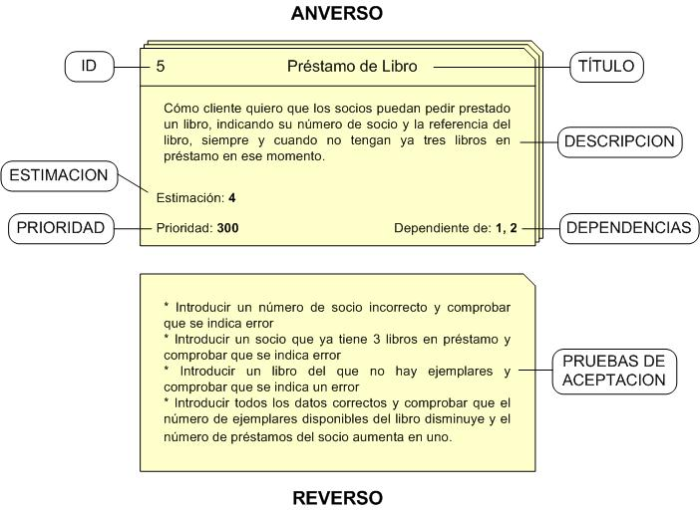
Historias de Usuario

Slide 12
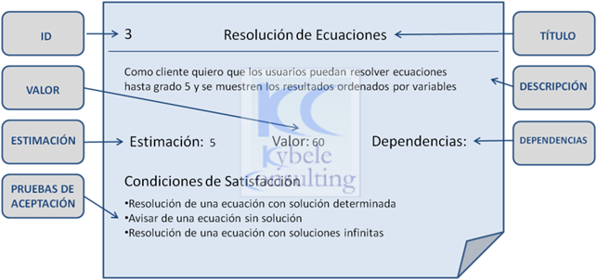
Historias de Usuario

Slide 13
Historias de Usuario
Criterios de Aceptación:
US-01: Como Usuario Anónimo quiero poder registrarme en el portal para crear una cuenta.
Ejemplo
Un usuario no puede enviar el formulario sin completar todos los campos obligatorios.
Un usuario no puede registrarse con la misma información de otro usuario
Se debe realizar confirmación de la cuenta mediante dirección de correo electrónico.
Se debe enviar un mensaje de “Registro Exitoso” luego de recibir la información del formulario.
Se podrá acceder con el login de Facebook o Google+.

Slide 14
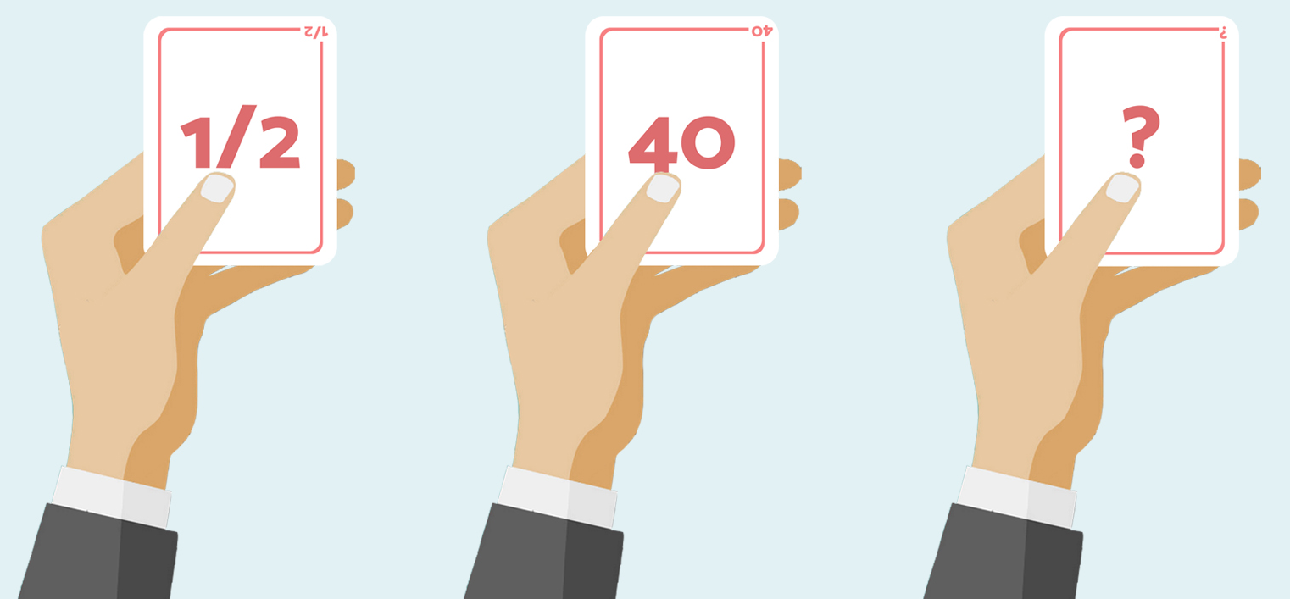
Historias de Usuario
Estimaciones:
Planning Poker
Rango 1 a 50 donde 1 es lo mas Sencillo y 50 lo mas Complejo
Promedio de las votaciones del equipo
Criterios de estimación
Diseño
Persistencia de los Datos
Desarrollo
Implementación

Slide 15

Historias de Usuario
Tareas Técnicas:
Las tareas técnicas son la descomposición de una historia de usuarios en tareas más manejables que deben ser implementadas para poder implementar la historia durante el sprint. Las tareas técnicas deben ser generadas por el equipo de desarrollo.
Ejemplos:
Realizar la maqueta del diseño previsto.
Diseñar la persistencia de los datos.
Implementar frontend para capturar los datos del usuario.
Implementar backend para recibir los datos e implementar la lógica de funcionamiento.
Diseñar plan de pruebas
Ejecutar plan de pruebas.

Slide 16


